Slide 1
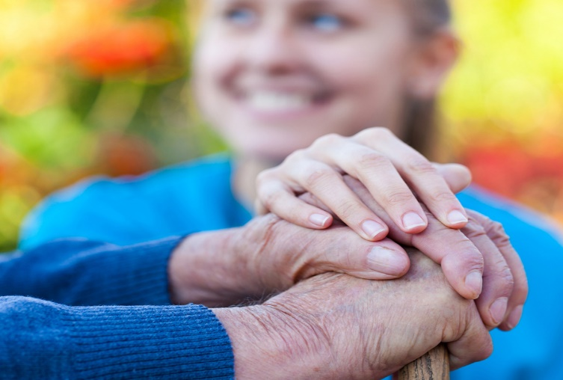
ДОБРАЯ КУЛЬТУРА

Slide 2
ЦЕЛИ И ЗАДАЧИ ПРОЕКТА
Цель:
Организация и создание арт пространства для пожилых людей и людей с ограниченными возможностями здоровья для их творческой самореализации и запуска социально-культурных и инклюзивных проектов на базе учреждения культуры
Задачи:
объединению людей пожилого возраста и людей с ограниченными возможностями здоровья с активной гражданской позицию в социально-культурную арт лабораторию
обучение людей с ОВЗ и людей пожилого возраста основам социально- культурной деятельности
создание инклюзивных и социально-культурных проектов

Slide 3
1 октября Форум мудрости «Серебряный возраст – время возможностей» 3 декабря Форум добра «Разные – равные»

Slide 4
арт - пространствО «ДобраЯ культура»
Клуб общения добрых людей культуры (доброштаб волонтеров культуры Эжвы)
Организация и проведение персональных выставок участников проекта, с организацией и проведением мастер классов - цикл мероприятий "Бабушкин сундучок" и "Мое дело преображает мир"
Организация и проведение "Добрых семейных выходных", когда участники проекта станут специалистами площадок по проведению встреч, мастер классов, игровых площадок
Создание инклюзивного театра, проведению инклюзивных конкурсов
Организация и проведение образовательных тренингов по социальному проектированию, командообразованию, организаторскому мастерству, ораторскому мастерству, социальному предпринимательству.
Разработка доступных туристических маршрутов
Организация и проведение тематических мероприятий и вечеров отдыха, информационных мероприятий
Организация и проведение мероприятий "Равный обучает равного", когда люди с ОВЗ владеющие компьютерной грамотностью обучают пожилых людей, а пожилые люди оказывают помощь людям с ОВЗ

Slide 5
РЕЗУЛЬТАТЫ
привлечено к участию не менее 40 пожилых людей в качестве волонтеров и организаторов мероприятий
* привлечено к участию не менее 10 людей ограниченными возможностями здоровья
* создано и реализуется не менее 3 социально-культурных и инклюзивных проектов на базе учреждения культуры (театральная студия, ремесленная, персональные выставки и т.д.)
* к участию в проекте привлечено не менее 2 000 человек (выставки, концерты, семейные выходные, мастер классы)

